Slide 1




PELAKSANAAN
AUDIT MATERNAL PERINATAL SURVEILANS RESPONS (AMP-SR)
RSUD Dr. SOETOMO
TAHUN 2023-2025

Slide 2

CV PEMATERI
Rizki Pranadyan dr. Sp.OG, Subps. Obginsos
STAF KSM/DEPARTEMEN OBSTETRI DAN GINEKOLOGI RSUD DR. SOETOMO / FK UNAIR
TIM AMP-SR RSUD DR. SOETOMO
KETUA PONEK RSUD DR. SOETOMO

Slide 3

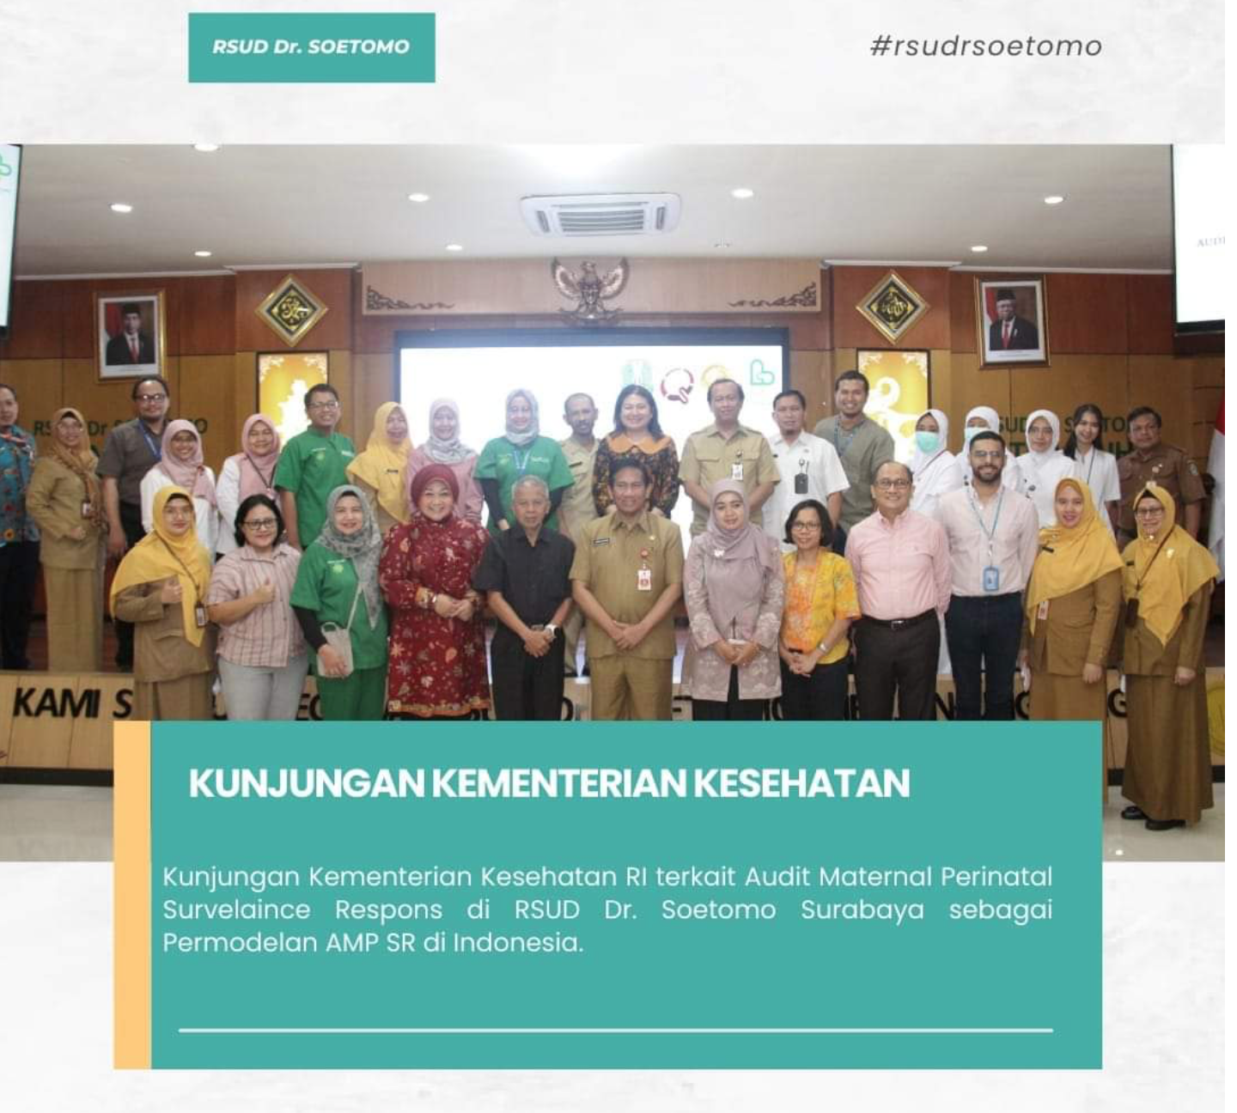
Notes:
KEMENKES MEMBERIKAN APRESIASI KEPADA RSUD DR SOETOMO ATAS PELAKSANAAN AMP –SR DI RSUD DR SOETOMO DAN MEMINTA SEBAGAI PEMBINA UNTUK RS LAIN DI INDONESIA BAGIAN TIMUR

Slide 4
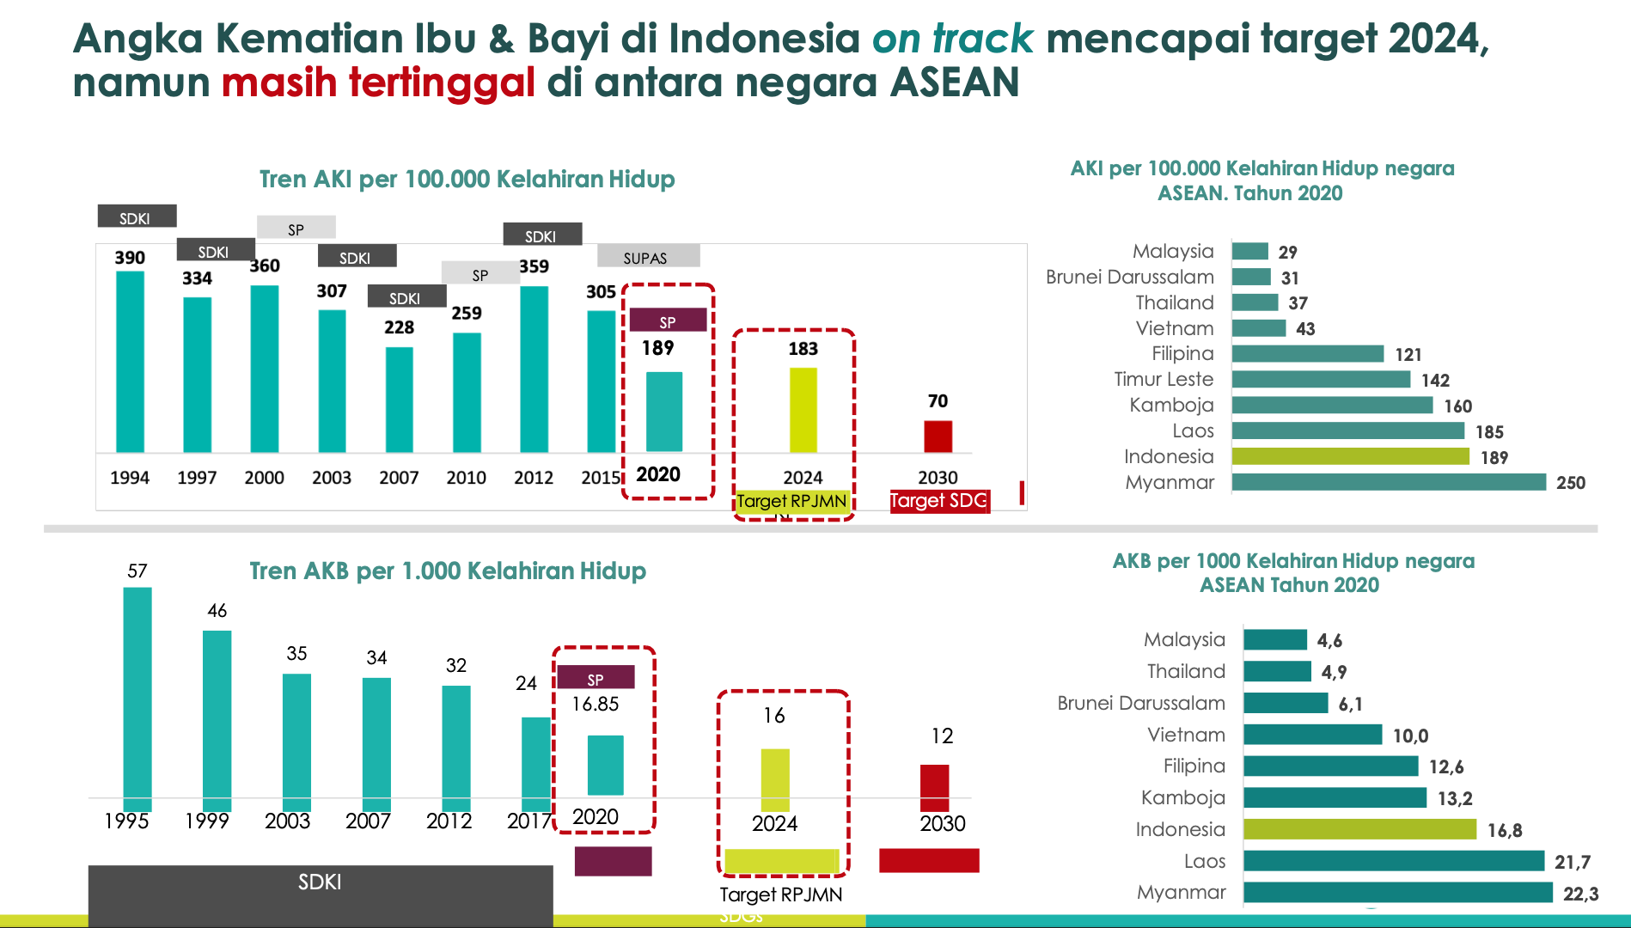

Slide 5
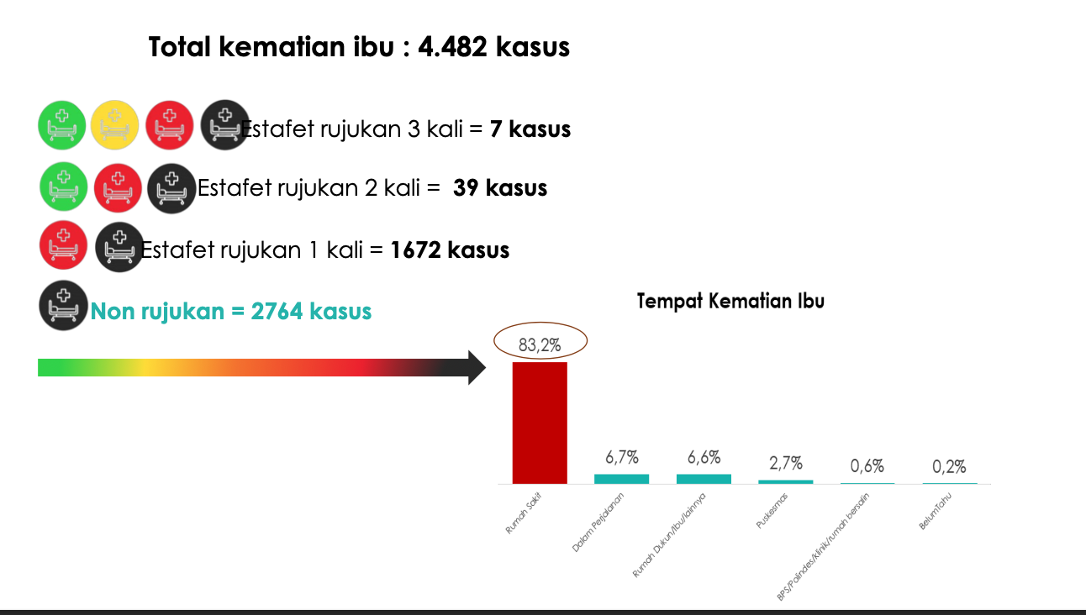

Slide 6
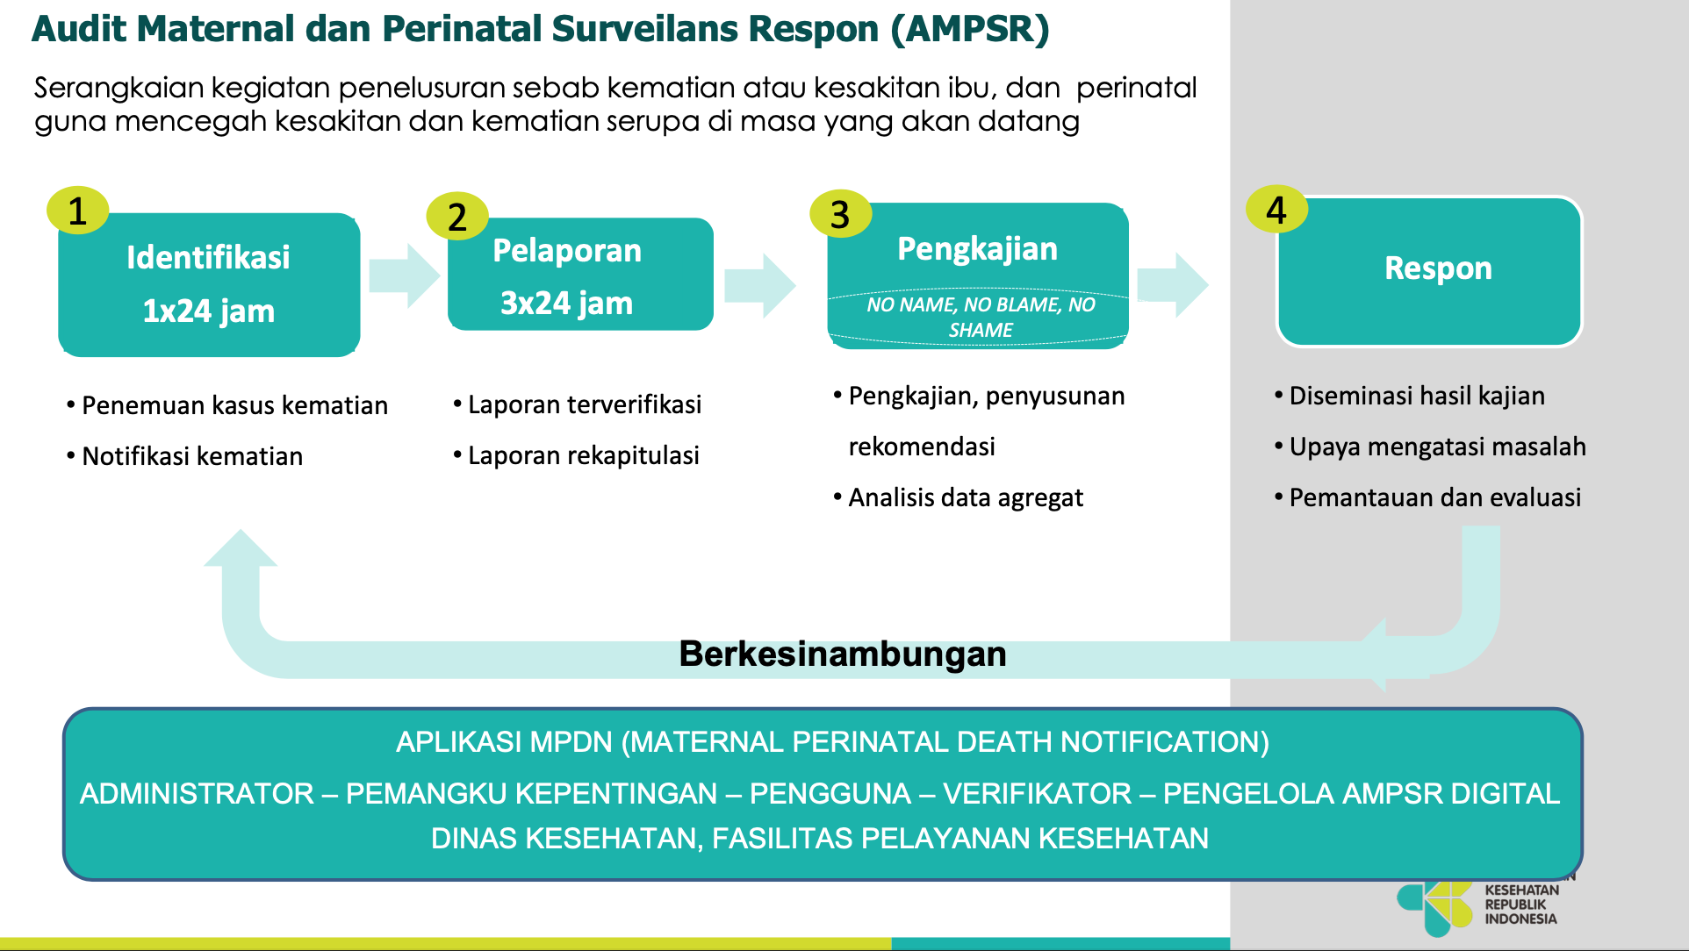

Slide 7
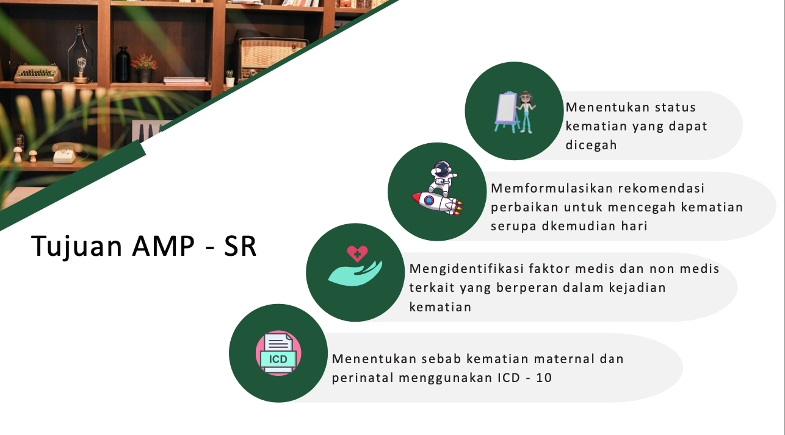

Slide 8
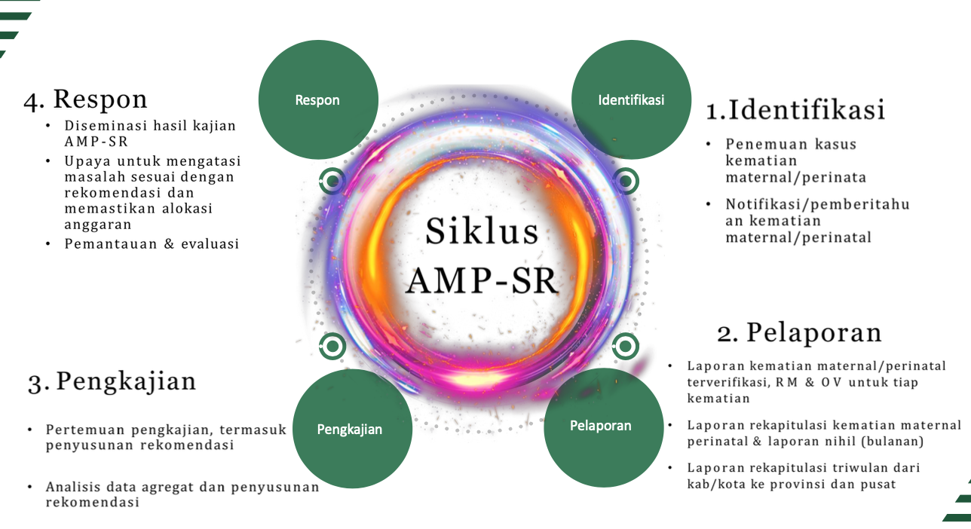

Slide 9
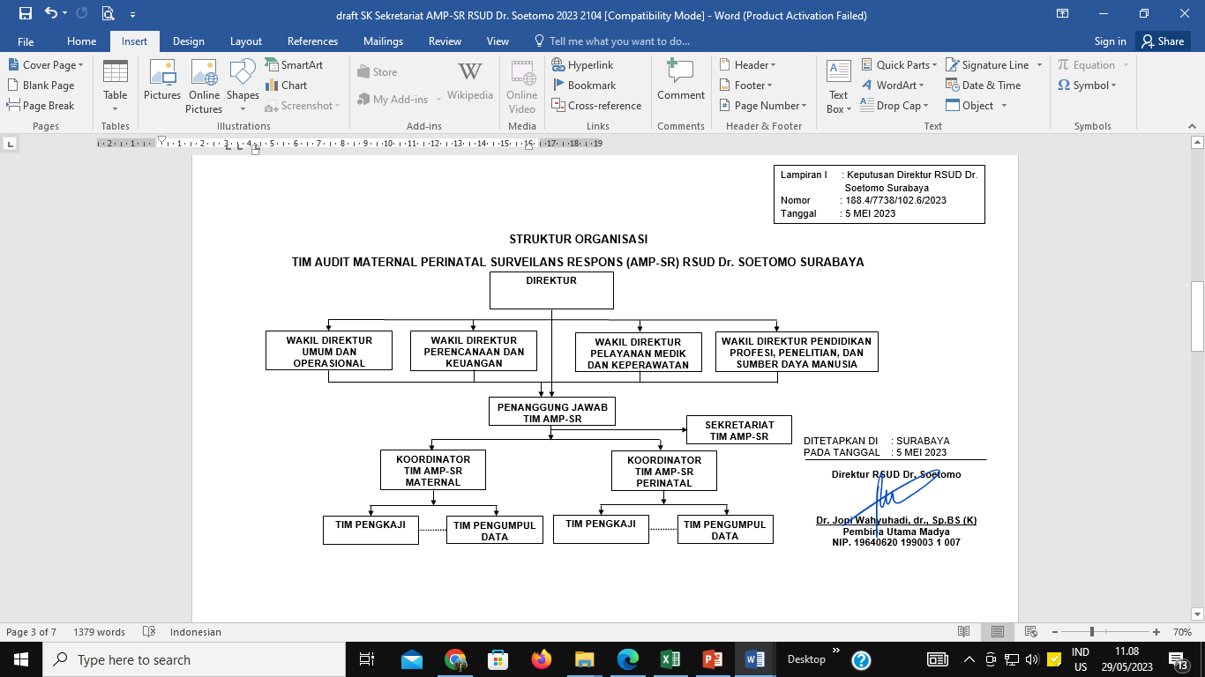
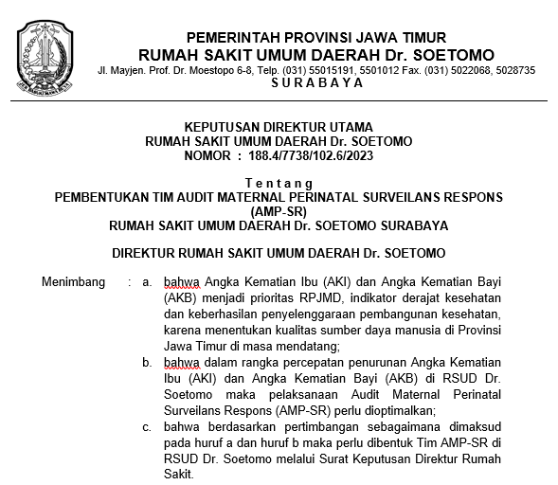
Struktur Tim AMP-SR
Kasus Kematian Maternal
Kasus Kematian Perinatal
Rekomendasi
Kesimpulan
STRUKTUR TIM
AUDIT MATERNAL PERINATAL SURVEILANS RESPONS (AMP-SR)
No | Kedudukan dalam Tim | Nama | Jabatan / Unit Kerja
1 | Pelindung | Dr. Joni Wahyuhadi, dr., Sp.BS (K) | Direktur RSUD Dr. Soetomo
2 | Penasehat | Dr. Ahmad Suryawan, dr., Sp.A (K) | Wakil Direktur Pelayanan Medik dan Keperawatan
 |  | Tjipto Prasetyo Nugroho, Ak. | Wakil Direktur Umum dan Operasional
 |  | Prof. Dr. Cita Rosita Sigit Prakoeswa, dr., Sp.KK (K)., FINSDV., FAADV | Wakil Direktur Pendidikan Profesi, Penelitian, dan Sumber Daya Manusia
 |  | Primada Kusumaninggar, drg., M.Kes | Wakil Direktur Perencanaan dan Keuangan
3 | Penanggung Jawab Tim AMP-SR | Elly Listyani, dr., M.Kes | Ketua Komite Mutu
4 | Koordinator Tim AMP-SR Maternal | Dr. dr. Budi Prasetyo,Sp.OG.,Subsp Obginsos | KSM Obgin
 | Koordinator Tim AMP-SR Perinatal | dr. Dina Angelika, Sp.A | KSM Ilmu Kesehatan Anak
5 | Sekretariat Tim AMP-SR | Kharisma Hanggari Saptaharini, SKM | Sekretaris Komite Mutu

Slide 10
Struktur Tim AMP-SR
Kasus Kematian Maternal
Kasus Kematian Perinatal
Rekomendasi
Kesimpulan
STRUKTUR TIM
AUDIT MATERNAL PERINATAL SURVEILANS RESPONS (AMP-SR)
No | Kedudukan dalam Tim | Nama | Jabatan / Unit Kerja
6 | Anggota Tim AMP-SR (Tim Pengkaji) | 1. Rwahita Satyawati Dharmanta, dr., Sp.KFR (K) | Ketua Sub Komite Mutu Profesi
 |  | 2. Rizki Prandyan,dr.,Sp.OG | KSM Obgin
 |  | 3. Pandu Hanindito Habibie,dr.,Sp.OG Sp.OG.,M.Ked.Klin | KSM Obgin
 |  | 4. Muhammad Yusuf,dr., Sp.OG.,Subsp Obginsos | KSM Obgin
 |  | 5. Hanifa Erlin Dharmayanti,dr., Sp.OG | KSM Obgin
 |  | 6. Dr. dr. Agus Sulistyono,Sp.OG.,Subsp K.Fm | KSM Obgin
 |  | 7. Manggala Pasca Wardhana,dr., Sp.OG.,Subsp K.Fm | KSM Obgin
 |  | 8. Kartika Darma Handayani, dr.,Sp.A (K) | KSM Ilmu Kesehatan Anak
 |  | 9. Dr. dr. Risa Etika, Sp.A (K) | KSM Ilmu Kesehatan Anak
 |  | 10. Dr. dr.Martono Tri Utomo, Sp.A (K) | KSM Ilmu Kesehatan Anak
 |  | 11. Wurry Ayuningtyas, dr.,M.Ked.Klin., Sp.A | KSM Ilmu Kesehatan Anak
 |  | 12. Nurani Widianti, dr.,M.Ked.Klin., Sp.A | KSM Ilmu Kesehatan Anak
 |  | 13. Mariza Fitriani, dr., Sp.An | KSM Anestesi
 |  | 14. Lila Tri Harjana, dr., Sp.An, KIC | KSM Anestesi
7 | Anggota Tim AMP-SR (Tim Pengumpul Data) | 1. drg. Isdiah P | Kepala Instalasi Rekam Medik
 |  | 2. Rizky Firmansyah, S.Kom | Staf ITKI
 |  | 3. Nur Ismail, S.Kep.Ns | Kepala Ruangan Resusitasi IGD
 |  | 4. Diah Retno Ambarwati, S.Kep.,Ns. | Kepala ROI IGD
 |  | 5. Zukhrufatin, S.Keb.Bd | Kepala Ruangan VK Obgin IGD
 |  | 6. Lilik Hidayati, S.Keb.Bd | Kepala Ruangan Merpati
 |  | 7. Khurrotin, S.Kep.Ns | Kepala Ruangan GRIU Lantai 2
 |  | 8. Shakti Rahayu, S.Kep.Ns. | Perawat Ruang NICU IGD
 |  | 9. Marta | Perawat Ruang NICU IGD
 |  | 10. Hari Setyorini, Amd.Kep | Perawat Ruang Neonatus
 |  | 11. Annis Pramithasari, S.Kep.Ns | Perawat Ruang Neonatus

Slide 11
STRUKTUR TIM
AUDIT MATERNAL PERINATAL SURVEILANS RESPONS (AMP-SR)
Struktur Tim AMP-SR
Kasus Kematian Maternal
Kasus Kematian Perinatal
Rekomendasi
Kesimpulan
Tim AMP-SR | Deskripsi Tupoksi
1. Penanggung Jawab Tim AMP-SR | Membentuk Tim AMP-SR Memberikan arahan kebijakan dalam pelaksanaan AMP-SR Memberikan arahan terkait penguatan implementasi rekomendasi kepada lintas program dan lintas sektor Menerbitkan kebijakan terkait AMP-SR Memastikan kerahasiaan informasi pelaksanaan AMP-SR Mendukung kebijakan pimpinan dan penganggaran intervensi perbaikan Melakukan supervisi sebagai penanggung jawab AMP-SR
2. Koordinator Tim AMP-SR | Memimpin kebijakan yang mendukung penyelenggaraan AMP-SR Memastikan kerahasiaan informasi pelaksanaan AMP-SR Menyetujui dan mengadvokasi pemantauan serta evaluasi penyelenggaraan AMP-SR Melakukan komunikasi dan koordinasi terkait sinkronisasi data dan informasi kematian
3. Sekretariat Tim AMP-SR | Mempersiapkan data untuk pertemuan pengkajian kasus Menfasilitasi pertemuan pengkajian kasus Melakukan review dan finalisasi rencana intervensi perbaikan Melakukan diseminasi pembelajaran dan intervensi perbaikan ke pihak terkait Menjadi notulen dan membuat laporan pertemuan Melakukan pendokumentasian penyelenggaraan AMP-SR Melakukan pemantauan dan evaluasi penyelenggaraan AMP-SR Memastikan kerahasiaan informasi pelaksanaan AMP-SR
4. Tim Pengumpul Data | Melakukan pengumpulan data terkait identifikasi, notifikasi, dan verifikasi kematian Memastikan kerahasiaan informasi pelaksanaan AMP-SR Memfasilitasi pengumpulan informasi tentang kematian
5. Tim Pengkaji | Melakukan kajian kasus kematian Menentulan sebab kematian, status kematian yang dapat dicegah Mengidentifikasi faktor-faktor yang dapat diperbaiki Merumuskan rekomendasi hasil pengkajian untuk upaya perbaikan Memastikan kerahasiaan informasi pelaksanaan AMP-SR

Slide 12
ALUR KERJA TIM AUDIT MATERNAL PERINATAL SURVEILANS RESPONS (AMP-SR)
Struktur Tim AMP-SR
Kasus Kematian Maternal
Kasus Kematian Perinatal
Rekomendasi
Kesimpulan
Penemuan kasus kematian maternal sesuai definisi
(Kematian ibu hamil, ibu melahirkan, ibu nifas < 42 hari)
Penemuan kasus kematian perinatal sesuai definisi
(Kematian bayi dimulai lahir mati saat usia 28 minggu kehamilan sampai 28 hari kelahiran)
1x24 jam
Notifikasi / Pengisian MPDN (Maternal Perinatal Death Notification)
Dilakukan oleh petugas yang ditunjuk
3-7 hari
Pengisian Ringkasan Medik Maternal Perinatal (RMM/ RMP)
Dilakukan oleh petugas yang ditunjuk
7 hari
Pengkajian kasus kematian maternal/perinatal
(Form Pengkajian Kematian Maternal Perinatal)
Tim Pengkaji AMP-SR
1 hari
Tabulasi hasil pengkajian kasus kematian maternal/perinatal
(Form Ringkasan Pengkajian Kematian Maternal Perinatal)
Sekretariat AMP-SR
Setiap akhir bulan
Pertemuan/audit Tim AMP-SR untuk penyusunan rekomendasi intervensi perbaikan/solusi
Tim AMP-SR dan unit terkait
Agregat data bulanan
Sekretariat AMP-SR
Implementasi rekomendasi yang dihasilkan saat pengkajian/audit
Unit terkait
Diseminasi hasil pengkajian kematian kepada pihak-pihak terkait
Unit terkait

Slide 13
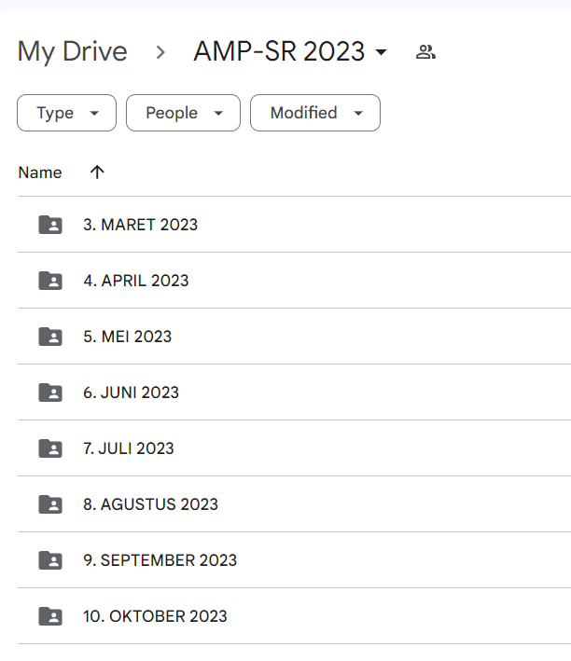
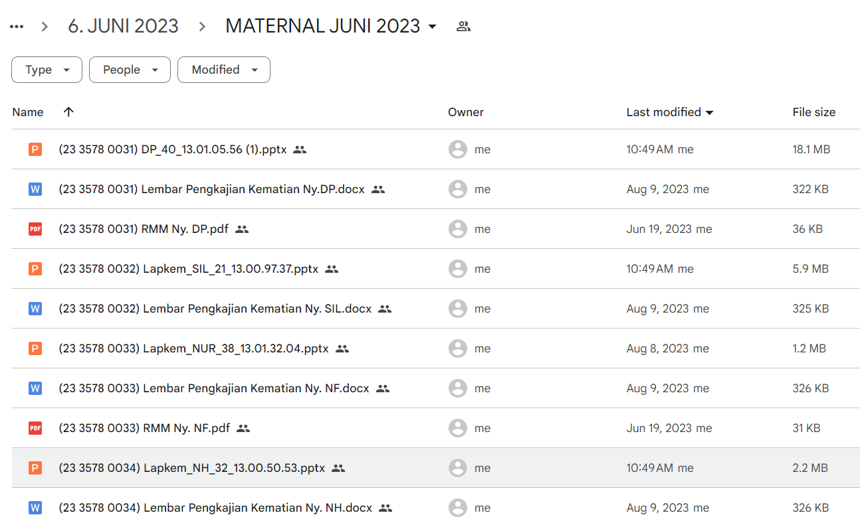
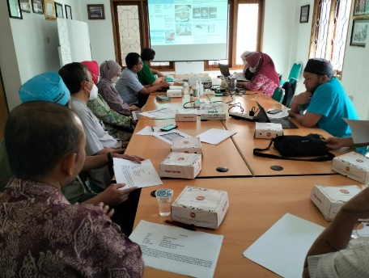
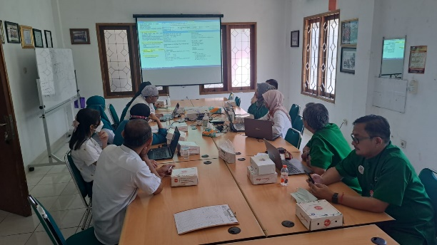
Struktur Tim AMP-SR
Alur Kerja Tim AMP-SR
Pelaksanaan AMP-SR di RSUD Dr. Soetomo
Kendala AMP-SR di RSUD Dr. Soetomo
PERAN
TIM PENGKAJI
RMM/RMP dapat diakses Tim Pengkaji di GDrive sebelum pelaksanaan audit
MPDN
Setiap kasus kematian dibahas dalam Morning Report KSM dan death case setiap minggu
Bahan diskusi saat pertemuan/audit Tim AMP-SR untuk penyusunan rekomendasi intervensi perbaikan
K S M
RESPONS
PERTEMUAN TIM AMP-SR

Slide 14
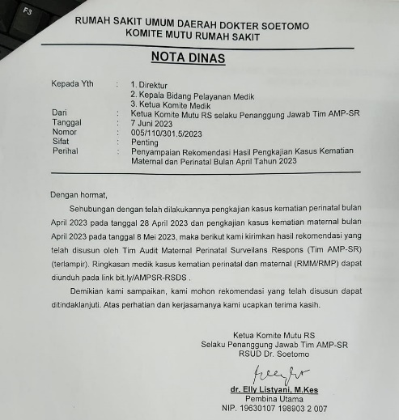
Struktur Tim AMP-SR
Alur Kerja Tim AMP-SR
Pelaksanaan AMP-SR di RSUD Dr. Soetomo
Kendala AMP-SR di RSUD Dr. Soetomo
PERAN
TIM PENGKAJI
Audit AMPSR
Pertemuan dihadiri oleh Sp.OG, Sp.A, Komite Medik, Bidang Pelayanan Medik, pengumpul data (perawat), dan Komite Mutu, serta sejawat lain.
Koordinator tim AMP-SR Maternal/Perinatal memaparkan hasil pengkajian internal di KSM dan dibahas di pertemuan rutin bulanan di Tim AMP-SR RSDS → diskusi lebih detil karena dapat diketahui time by time kasus → memudahkan tim pengkaji memberikan tanggapan & rekomendasi → jika saat pengkajian ditemukan ‘insiden’ maka akan dilanjutkan dengan RCA
Hasil rekomendasi kajian AMP disampaikan ke Direktur, bilamana rekomendasi lintas sektor / institusi / OPD / OP maka Pimpinan berkoordinasi ke institusi tersebut.
Terdapat forum komunikasi rutin dengan Dinkes Kota Surabaya dan Dinkesprov Jatim → memudahkan pemberian rekomendasi hasil audit AMP-SR di RSUD Dr. Soetomo (informal)
Anggota tim pengkaji salah satunya dari Manajemen (Bidang Yanmed dan Komite Medik) sehingga rekomendasi pada internal RS lebih cepat tersampaikan dan ditindaklanjuti.
RESPONS

Slide 15
Struktur Tim AMP-SR
Alur Kerja Tim AMP-SR
Pelaksanaan AMP-SR di RSUD Dr. Soetomo
Kendala AMP-SR di RSUD Dr. Soetomo
4
RESPONS
1
IDENTIFIKASI
Tim Perinatal kesulitan penemuan kasus stillbirth karena tidak ter-record dalam rekam medik dan belum mendapat laporan dr TS Sp.OG
Prioritas rekomendasi berdasarkan kemampuan anggaran RS (peningkatan kompetensi SDM Perinatal – Pediatri dan perawat NICU)
follow up rekomendasi internal dan eksternal RS
Siklus
AMP-SR
3
PENGKAJIAN
2
PELAPORAN
Kesulitan menentukan waktu pengkajian. Menyesuaikan waktu dengan kesibukan anggota tim pengkaji.
Menentukan penyebab kematian
Penyusunan rekomendasi belum sepenuhnya SMART
Hasil entryan di MPDN sering gagal tersimpan
Butir isian dalam form banyak
Kesulitan menghubungi PIC Dinkes (selain DKK SBY) jika ada kesalahan input data di MPDN
Notes:
Siklus AMP-SR:
Langkah 1: Identifikasi kematian
Bertujuan untuk sedini mungkin menemukan dan memberitahukan (notifikasi) kematian ibu, lahir mati dan kematian neonatal.
Pemberitahuan (Notifikasi) kematian ibu dan perinatal dilaksanakan dalam waktu 1x24 jam setelah teridentifikasi
Langkah 2: Pelaporan kematian
Setiap kematian maternal dan perinatal yang telah dinotifikasi harus diverifikasi dan dilengkapi dengan informasi seputar kematian yang dituangkan dalam formulir Ringkasan Medis (RM) dan formulir Otopsi Verbal (OV).
Formulir RM dilengkapi untuk kematian di faskes/RS dalam waktu 3-7 hari setelah diidentifikasi
Formulir OV dilaporkan oleh Puskesmas (bukan RS), untuk setiap kematian dalam waktu 3-14 hari setelah diidentifikasi
Langkah 3: Pengkajian kasus kematian
Bertujuan untuk menilai mutu pelayanan melalui penetapan penyebab, status kematian yang dapat dicegah atau tidak, dan faktor yang berkontribusi terhadap kematian. Diikuti dengan penyusunan rekomendasi intervensi perbaikan/solusi.
Hasil pengkajian kematian perorangan selanjutnya dianalisis secara keseluruhan (analisis data agregat) setiap enam bulan untuk melihat pola dan trend kematian
Langkah 4: Respons
Kegiatan intervensi perbaikan/solusi untuk mencegah terjadinya kematian yang serupa di kemudian hari, berdasarkan rekomendasi dari pengkajian kasus kematian. Pelaksanaan respon berimplikasi pada upaya peningkatan sistem kesehatan di tiap tingkat, termasuk perbaikan mutu pelayanan kesehatan.
Diseminasi hasil AMP-SR kepada pihak-pihak terkait untuk pembelajaran bersama dan mendapatkan masukan.

Slide 16
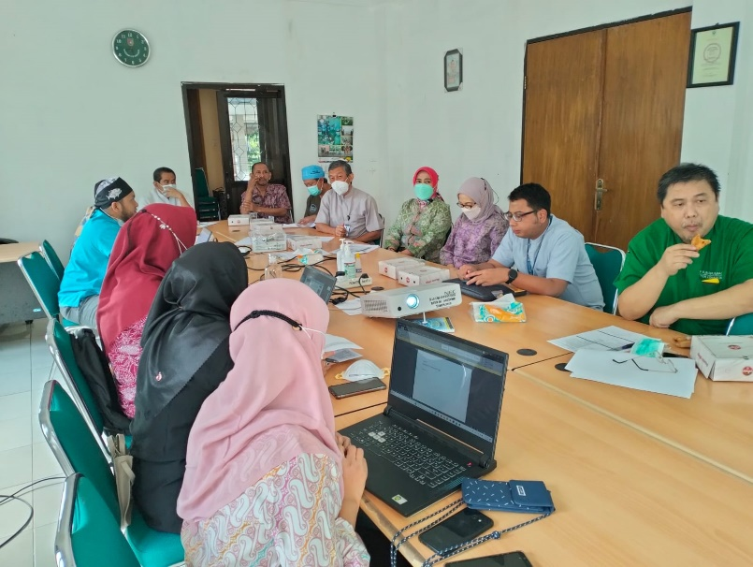
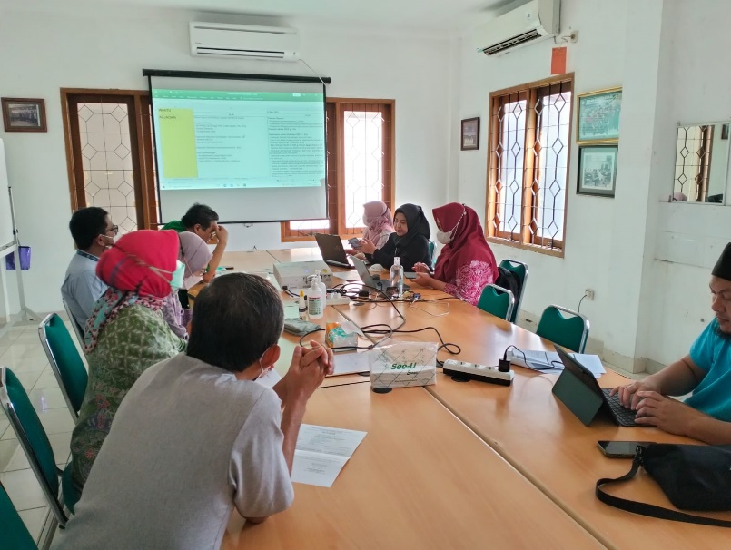
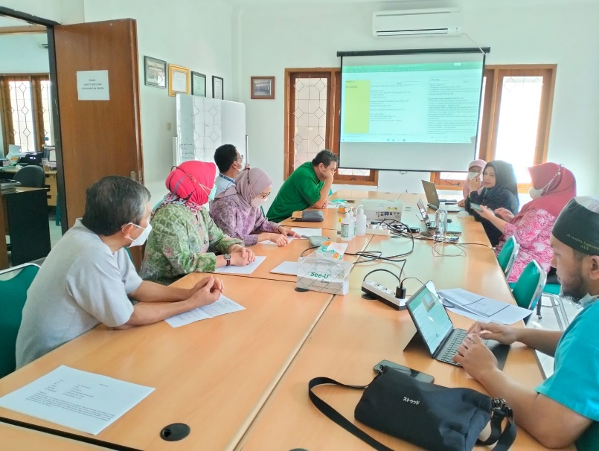
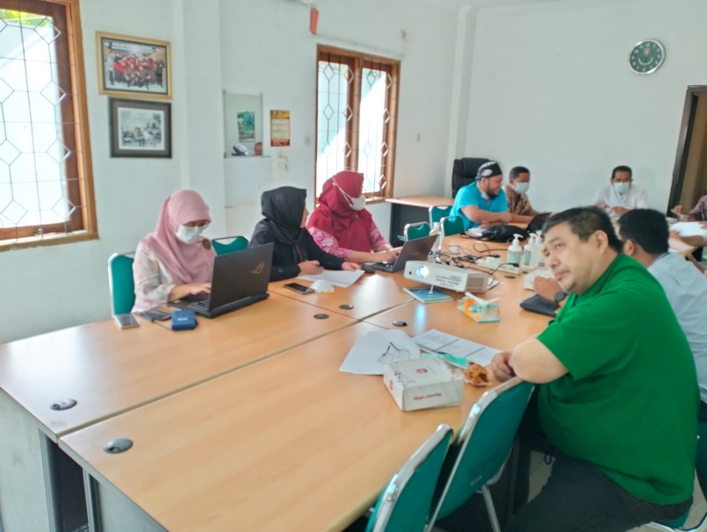

FOTO KEGIATAN

Slide 17
Struktur Tim AMP-SR
Kasus Kematian Maternal
Kasus Kematian Perinatal
Rekomendasi
Kesimpulan
KASUS KEMATIAN MATERNAL TAHUN 2023
JUMLAH KEMATIAN PASIEN DENGAN DIAGNOSA | JANUARI | FEBRUARI | MARET | APRIL | MEI | JUNI | JULI | AGUSTUS | SEPTEMBER | OKTOBER | NOVEMBER | DESEMBER | JUMLAH
TOTAL | 10 | 1 | 2 | 6 | 5 | 7 | 6 | 9 | 8 | 5 | 10 | 2 | 71
Grup 1 : Kehamilan muda |  |  |  |  |  |  |  |  |  |  | 1 |  | 1
Grup 2 : Hipertensi | 4 | 1 |  |  | 2 |  |  | 1 | 3 |  | 5 |  | 16
Grup 3 : Perdarahan | 1 |  |  |  |  |  | 2 | 1 | 1 |  | 1 | 1 | 7
Grup 4 : Infeksi | 2 |  | 1 | 1 | 1 | 4 | 2 | 2 | 1 | 1 |  |  | 15
Grup 5 : Komplikasi obstetrik lain |  |  |  |  |  |  |  |  | 1 | 2 |  | 1 | 4
Grup 6 : Komplikasi manajemen |  |  |  |  |  |  |  |  |  |  |  |  | 0
Grup 7 : Komplikasi non obstetrik | 2 |  |  | 5 | 2 | 1 |  | 3 | 2 | 2 | 3 |  | 20
Grup 8 : Penyebab dasar tidak diketahui |  |  |  |  |  |  |  |  |  |  |  |  | 0
Lainnya | 1 |  | 1 |  |  | 2 | 2 | 2 |  |  |  |  | 8
JUMLAH PASIEN DENGAN DIAGNOSA | JANUARI | FEBRUARI | MARET | APRIL | MEI | JUNI | JULI | AGUSTUS | SEPTEMBER | OKTOBER | NOVEMBER | DESEMBER | JUMLAH
Grup 1 : Kehamilan muda (O00 - O08) | 2 | 5 | 1 | 4 | 3 | 7 | 5 | 5 | 8 | 9 | 10 | 3 | 62
Grup 2 : Hipertensi (O11 - O16) | 3 | 6 | 6 | 9 | 6 | 5 | 5 | 3 | 5 | 8 | 8 | 6 | 70
Grup 3 : Perdarahan (O20, O43 - O46, O67, O71, O72) | 6 | 4 | 7 | 5 | 5 | 6 | 7 | 8 | 8 | 7 | 8 | 11 | 82
Grup 4 : Infeksi (O23; O085; O86; O91) | 0 | 0 | 0 | 0 | 0 | 0 | 0 | 1 | 0 | 0 | 1 | 0 | 2
Grup 5 : Komplikasi obstetrik lain (O22; O73, O87; O88, O90) | 1 | 2 | 3 | 3 | 3 | 1 | 1 | 1 | 5 | 1 | 2 | 2 | 25
Grup 6 : Komplikasi manajemen (O29, O74, O89) |  |  |  |  |  |  |  |  |  |  |  |  | 0
Grup 7 : Komplikasi non obstetrik (O10, O24, O98, O99, G00-G99, I00-I99, J00-J99, K00-K99) | 509 | 547 | 622 | 515 | 628 | 575 | 648 | 657 | 711 | 700 | 725 | 624 | 7461
Grup 8 : Penyebab dasar tidak diketahui (O95) |  |  |  |  |  |  |  |  |  |  |  |  | 0
Lainnya |  |  |  |  |  |  |  |  |  |  |  |  | 0

Slide 18
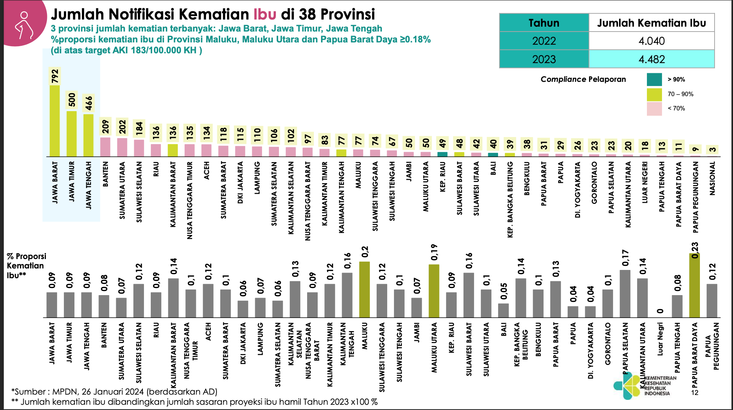

Slide 19
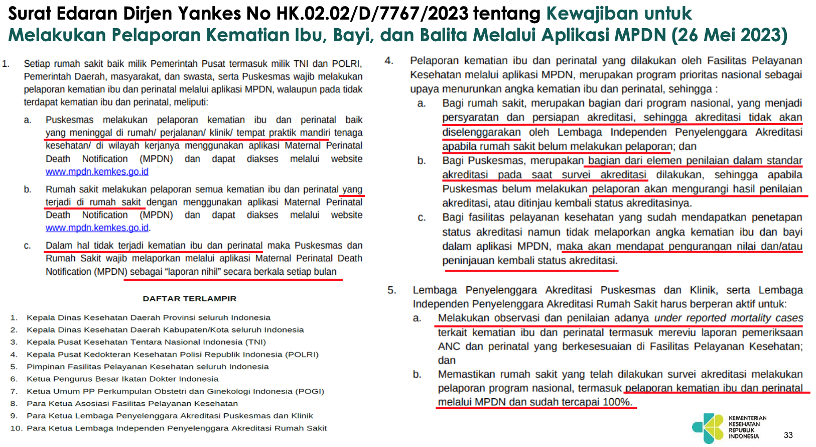

Slide 20
ANALISIS AGREGAT 2025

Slide 21

kematian ibu rsds 2021 – T1 2025

Slide 22

MASA KEMATIAN
TEMPAT MENINGGAL
Usia gestasi
80 % kematian ibu terjadi pada masa nifas
98% Kematian ibu terjadi di RS
45% kematian ibu hamil terjadi pada T3

Slide 23
USIA IBU
paritas (Saat Tiba)
80% kematian ibu hamil terjadi Wanita usia 20-35 tahun
33% kematian ibu hamil terjadi pada GII

Slide 24
PENYEBAB KEMATIAN IBU RSDS TAHUN 2024
0%
2; 3.9%
31; 60.7%
10; 19.6%
8; 15.6 %
PRE EKLAMPSIA/
EKLAMPSIA
PERDARAHAN
INFEKSI
JANTUNG
LAIN-LAIN
LAIN-LAIN
KEMATIAN IBU
Sumber : File Laporan Kematian RSDS 2024 (Pre-AMPSR)

Slide 25
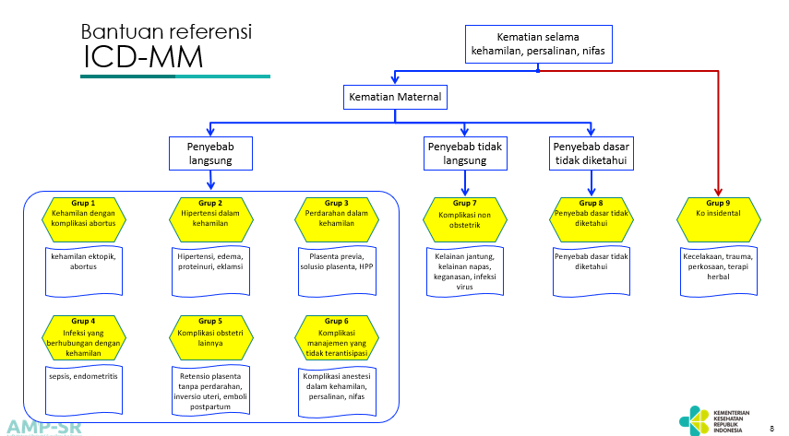





PENYEBAB KEMATIAN IBU RSDS TAHUN 2024

Slide 26
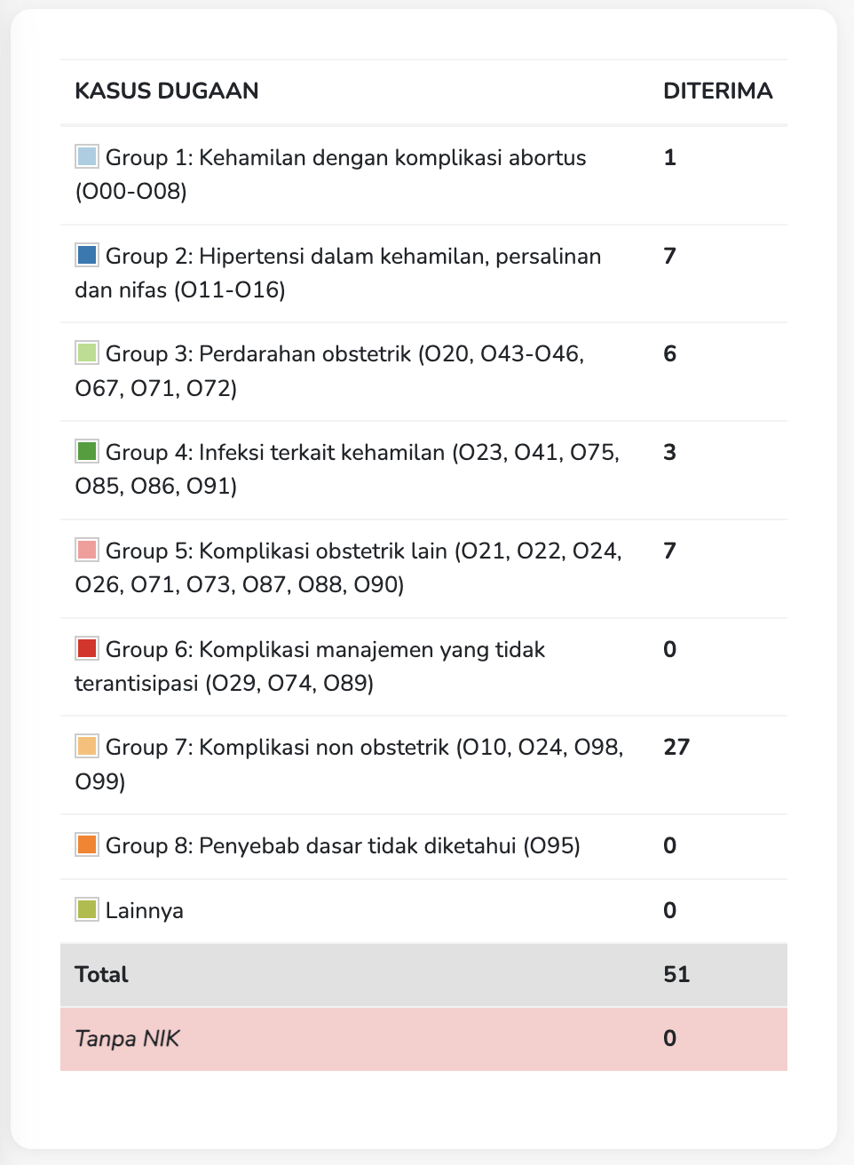
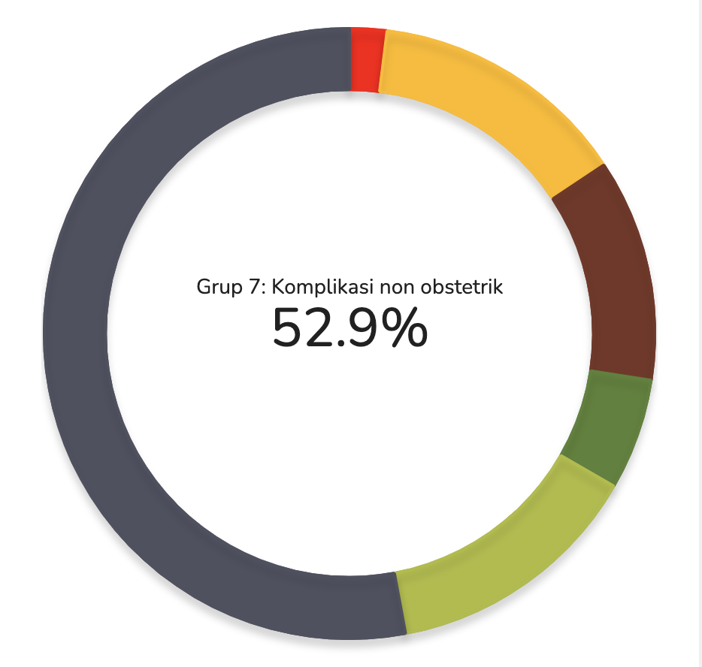
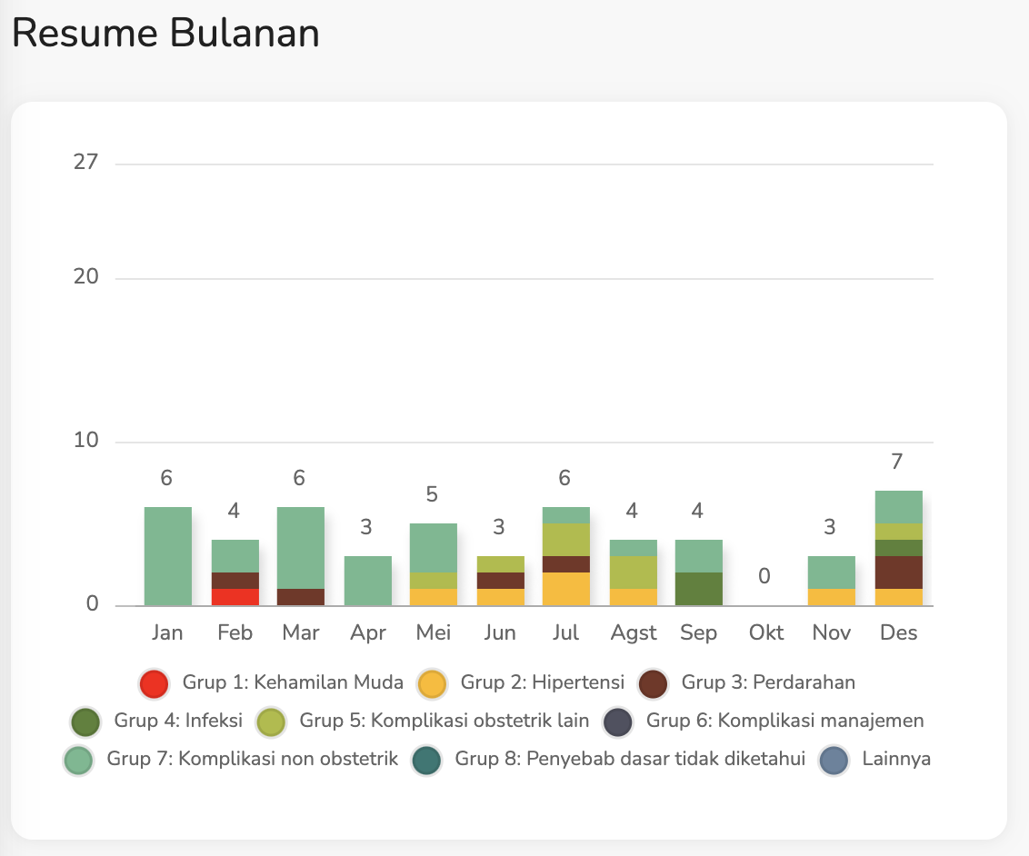

Slide 27
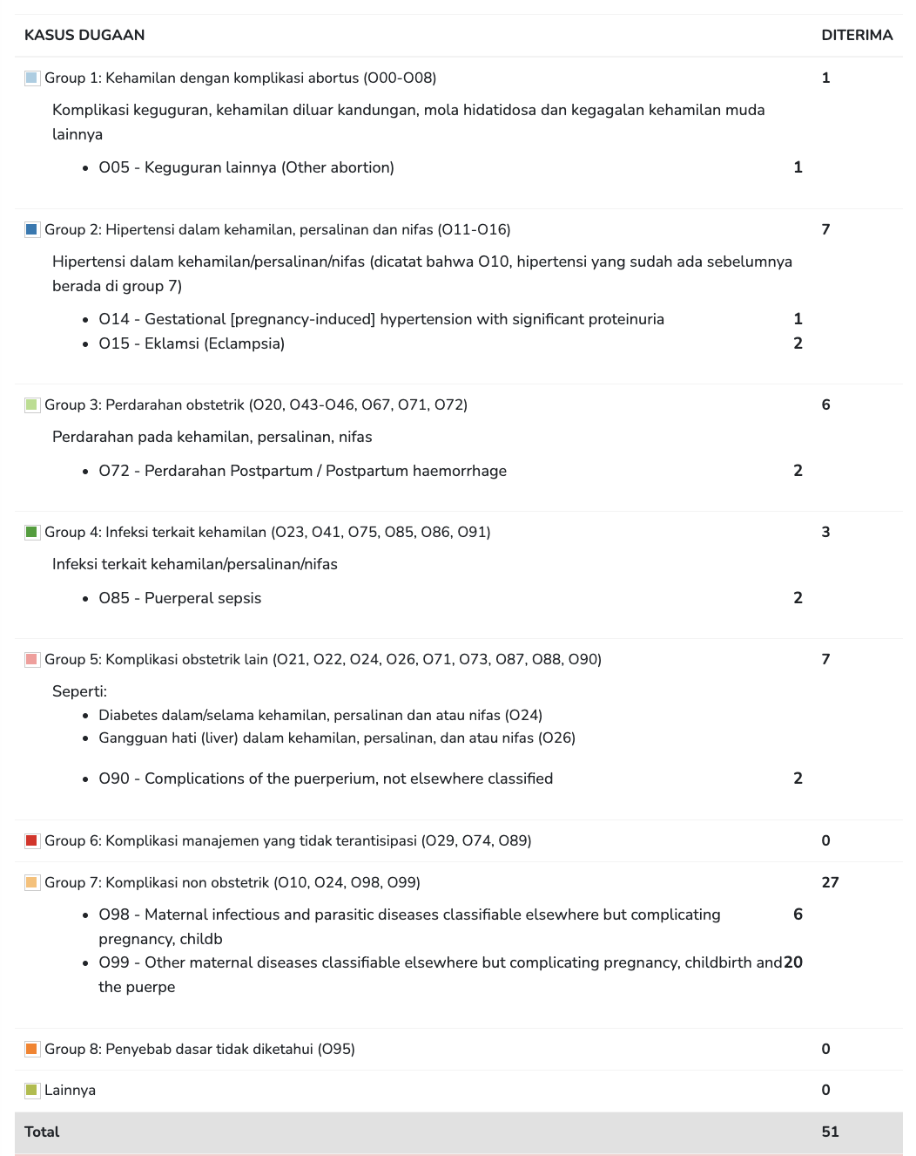
ICD-X MM : O10, O24, O98, O99
Jumlah | Subgrup Analisis (Grup 7)
10 | Maternal Cardiac Disease
8 | Infeksi virus (Enfefalitis, meningoensefalitis, DHF, myelitis, Pneumonia, TB)
2 | Jaundice non pregnancy
7 | Lain-lain (Ca Cervix, Stroke, plegmon, anafilaktik, tiroid storm, )

Slide 28
KATEGORISASI RUJUKAN
ANTENATAL CARE (ANC)
29 (76.4%) ANC di Puskesmas dan SpOG,
9 (17,6) pasien ANC di Puskesmas saja,
3 (5.8%) pasien tidak pernah ANC
28 (58.3%) ANC <6x selama kehamilan
70% kematian ibu hamil pada pasien rujukan
Subgrup Analisis
Rujukan : 32 (91%) RS, 2 (5.7%) Puskesmas, 1 (2.8%) TGC
Konsulan : 5 (38%) Bedah, 3 (23%) Anestesi, 3 (23%) IPD, 1 (7.6%) TGC)
Asal kota : 32 (62.7%) berasal dari luar Surabaya
Estafet >3 Faskes : 1 (2.8%) kasus

Slide 29
Distribusi modifiable factors medis dan non medis dari kasus kematian ibu tahun 2024
TOTAL KEMATIAN IBU YANG DIKAJI : 51
TOTAL MODIFIABLE FACTORS : 42
MEDIS : 29; NON MEDIS : 22

Slide 30
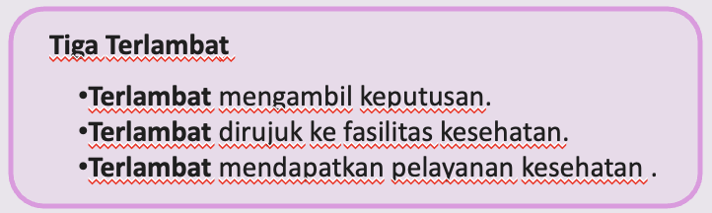
Modifiable Factors yang berkontribusi
Delay 1
Delay 2
Delay 3

Slide 31
Modifiable Factors yang berkontribusi
 | Delays
1 | Kendala Mengambil Keputusan | 17 kasus
2 | Kendala menolak pengobatan | -
3 | Kendala biaya | 3 Kasus
4 | Kendala Transportasi Termasuk Geografis | 1 Kasus
5 | Kendala Sosial Budaya | -
6 | Kendala Mengakses Ruang Perawatan Termasuk ICU | 4 kasus
7 | Kendala Logistik RS, Alkes dan Sarpres yang berfungsi baik | -
8 | Kendala Kompetensi Klinis Tenaga Medis dan Tenaga Kesehatan Lain | 14 kasus
9 | Kendala Kesesuaian dengan Standar | 2 Kasus
10 | Kendala Mendapatkan tatalaksana tepat waktu | -
X | Data Kurang Memadai | -

Slide 32
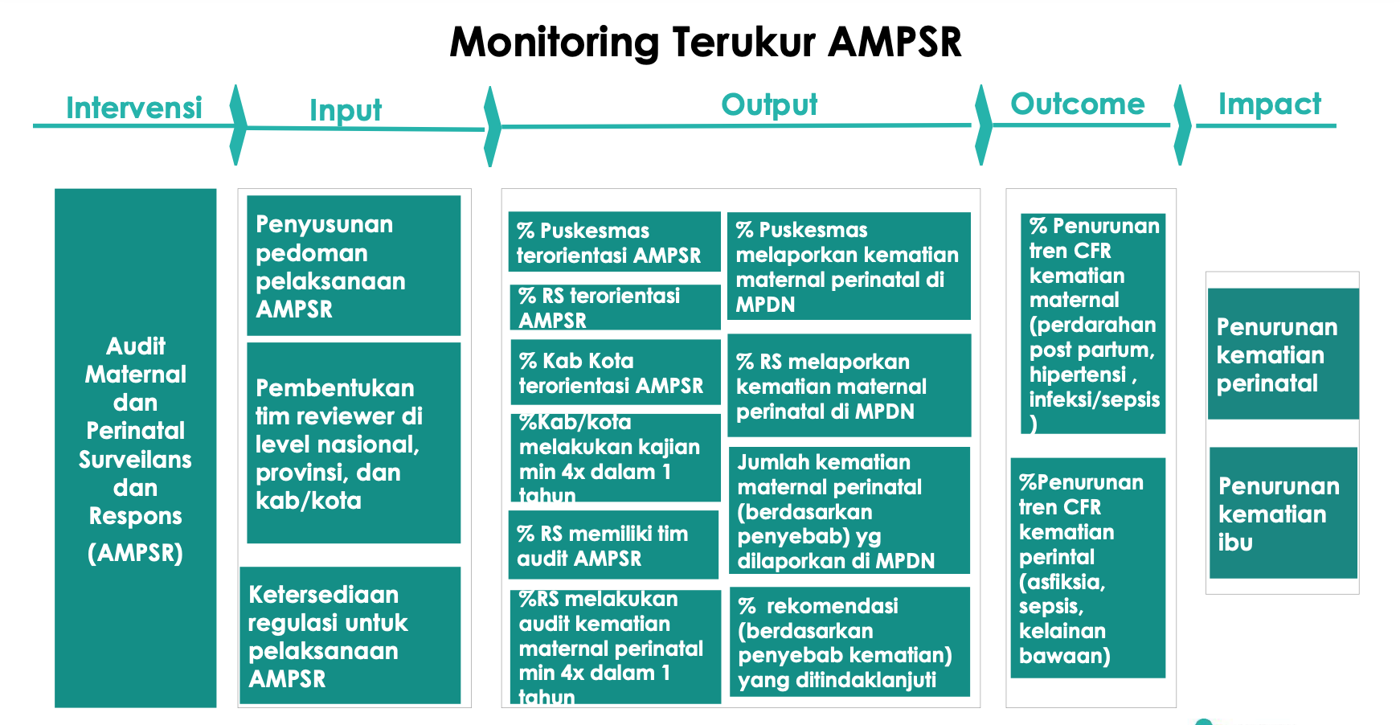

Slide 33


Slide 34
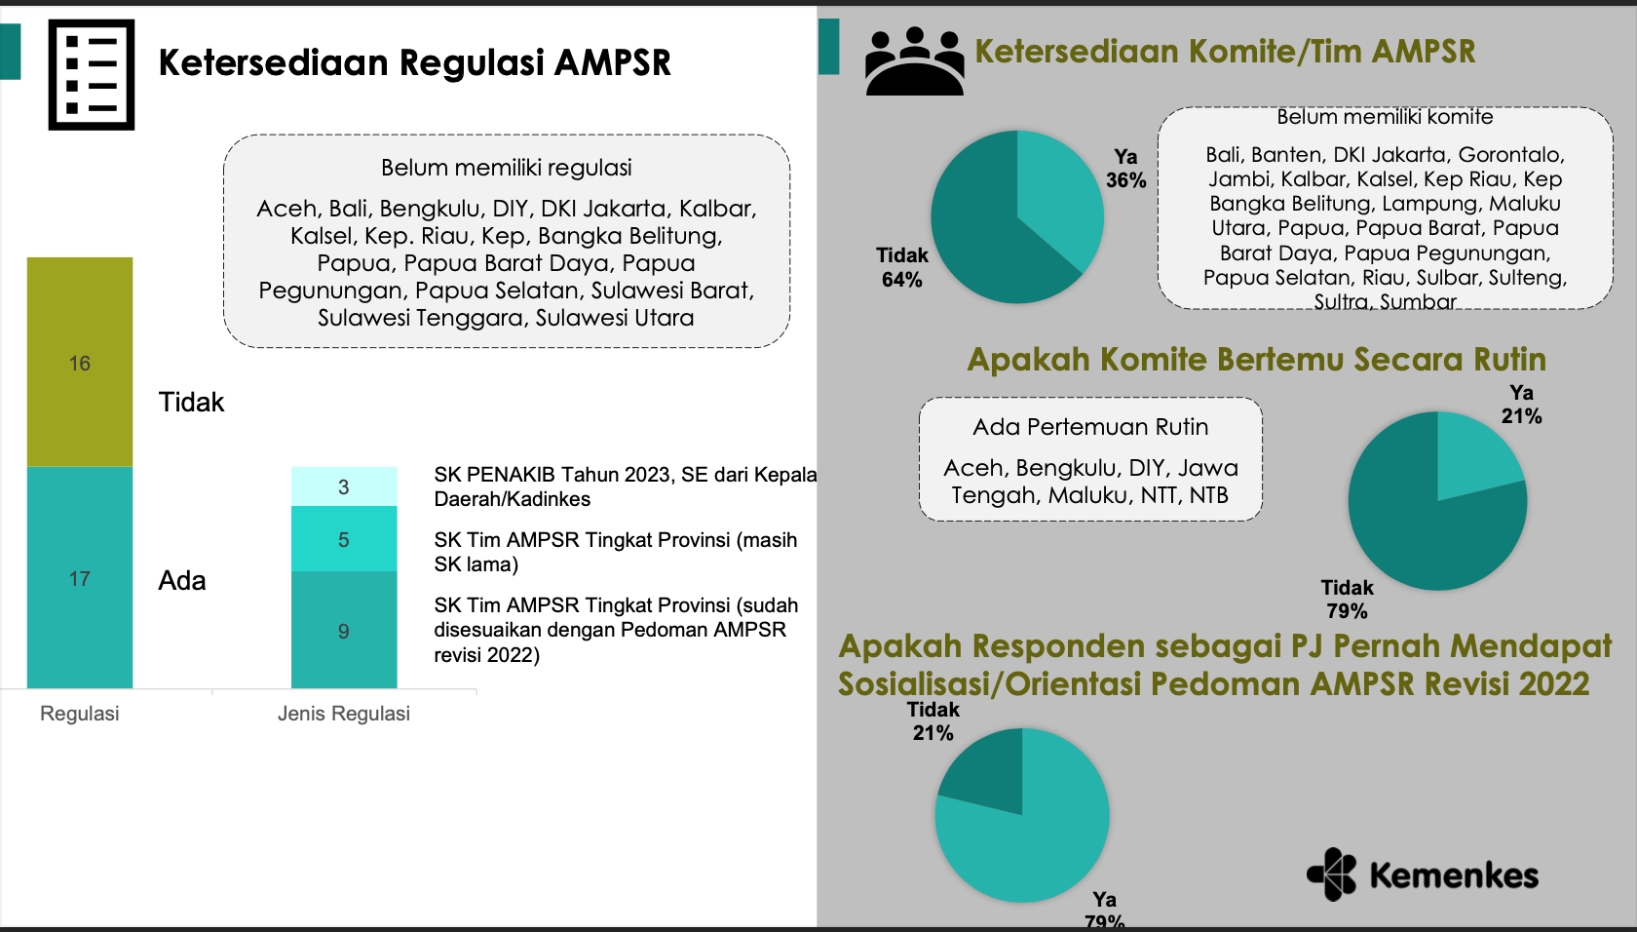

Slide 35
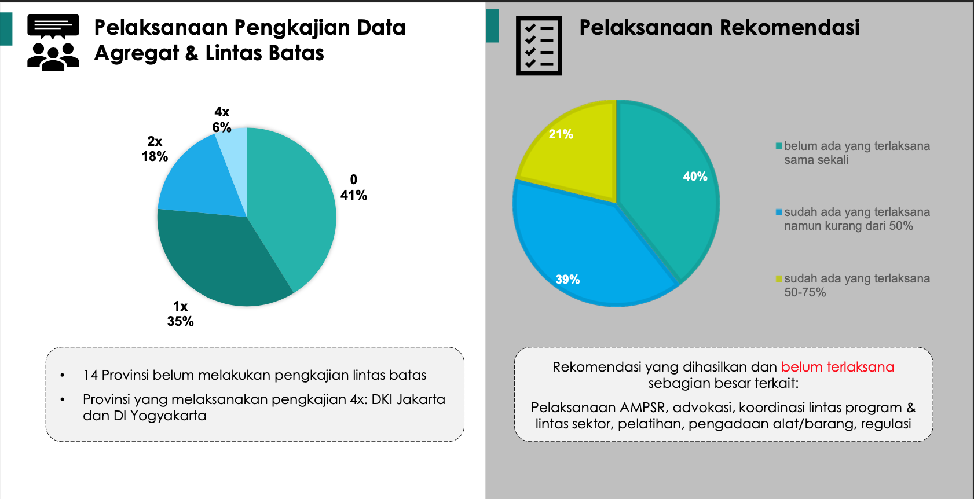

Slide 36
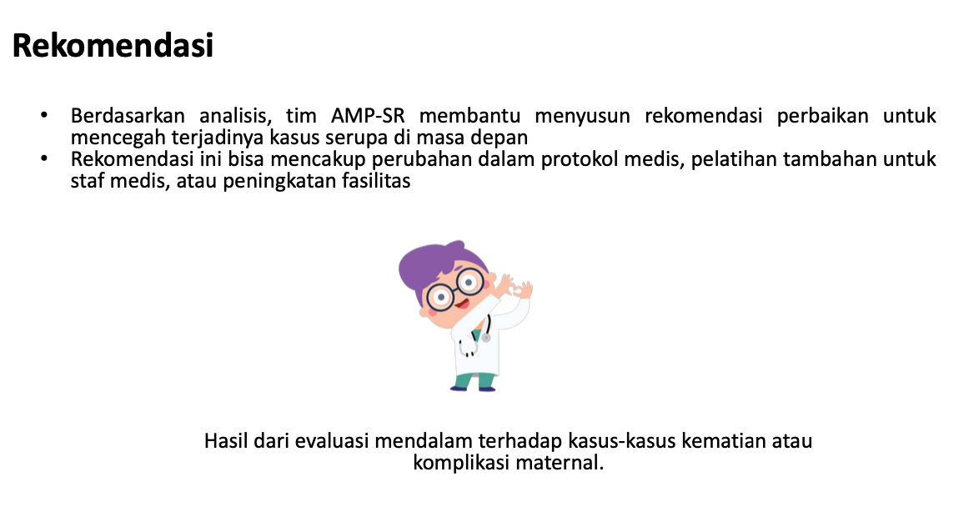

Slide 37
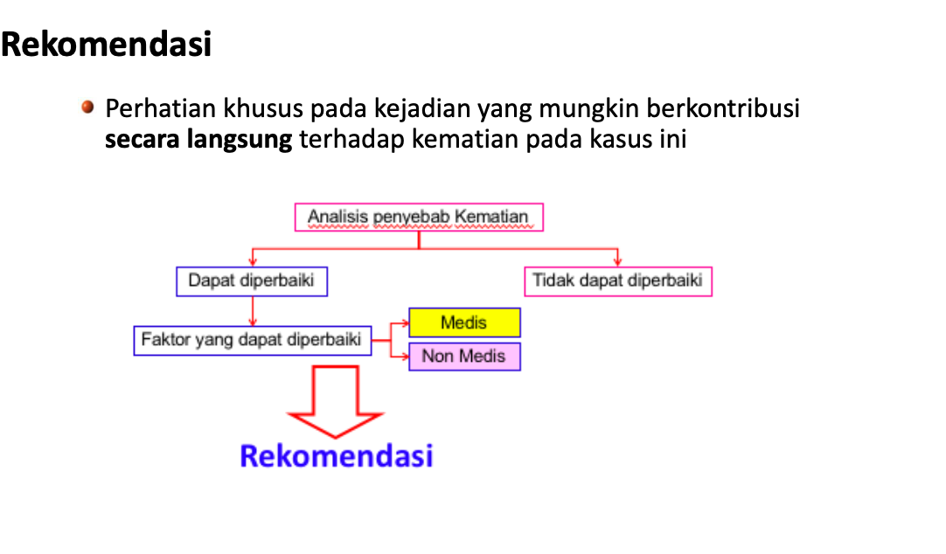

Slide 38
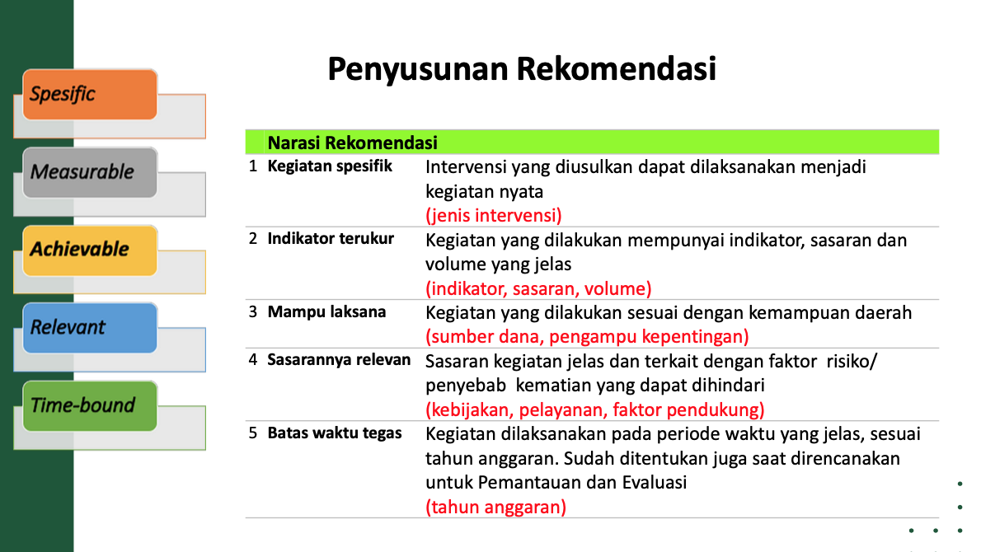

Slide 39

REKOMENDASI
Struktur Tim AMP-SR
Kasus Kematian Maternal
Kasus Kematian Perinatal
Rekomendasi
Kesimpulan
Rekomendasi | Kode Intervensi 1. Advokasi/sosialisasi 2. Pembelajaran 3. Manajemen / kebijakan | Target Stakeholder 1. Tenaga kesehatan 2. FKTP 3. FKRTL 4. Dinas Kesehatan 5. Organisasi profesi 6. OPD lintas sektor 7. Kepala daerah 8. Masyarakat 9.Lainnya | Jangka Waktu 1. Pendek (< 6 bulan) 2. 7-12 bulan 3. > 12 bulan | Penanggung Jawab | Sumber Pembiayaan
Pembentukan Tim Kolaborasi untuk Kehamilan dengan Departemen lain (KSM Obgin, KSM Jantung, KSM Anestesi, KSM Paru, KSM Psikiatri, KSM Anak) | SK Direktur | Manajemen RS | < 6 bulan | Komite Medik | Tidak ada biaya
Deteksi dini penyakit jantung di faskes primer (dengan melalui Persyaratan Catin) | Advokasi | FTKP |  | Bidang Yanmed
Penguatan Pelayanan Obstetrik Perinatal Terpadu | Manajemen | Manajemen RS | >12 bulan | Wadir Yanmed | Rumah Sakit
Membuat SOP/Tatalaksana pasien hamil dengan keganasan | Kebijakan | Manajemen RS | < 6 bulan | KSM Obgin | Tidak ada biaya
Pengaktifan Tim Diskusi Kasus Obstetrik Sulit | Kebijakan | Manajemen RS | < 6 bulan | KSM Obgin | Tidak ada biaya

Slide 40
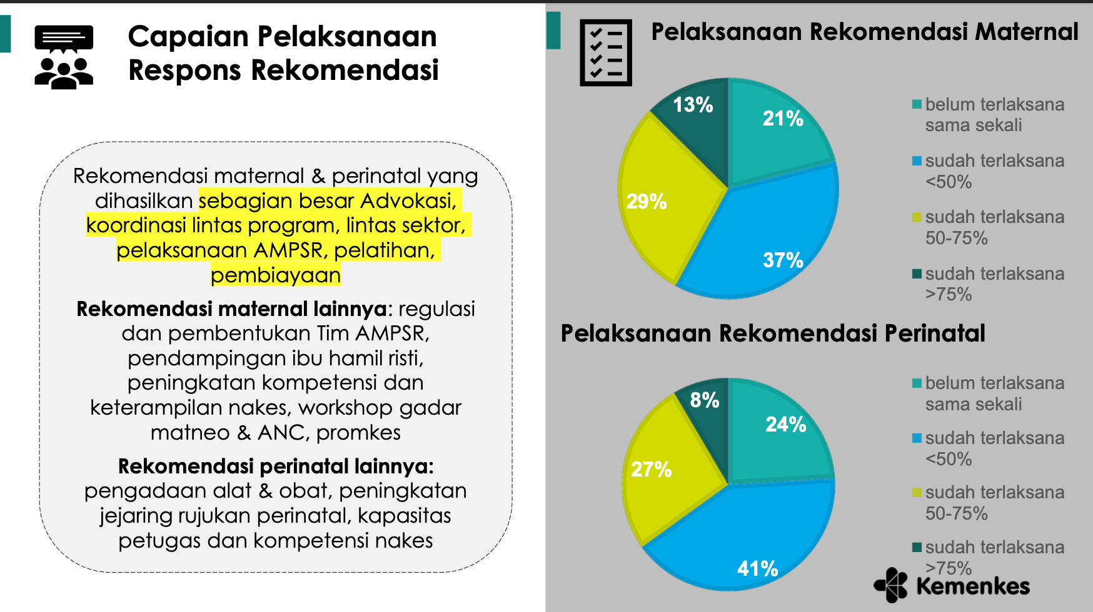

Slide 41
TERIMA KASIH

